Slide 1
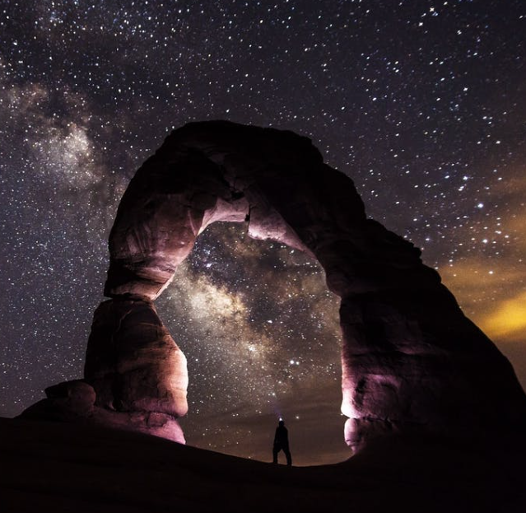
Svemir

Slide 2



Svemir
Što mi vidimo na nebu?
Kako je svemir nastao?
Ukupnost sve materije i energije u prostoru bez obzira na to je li ljudima poznato ili nije
Kako se zove sprava pomoću
koje promatramo svemir?

Slide 3
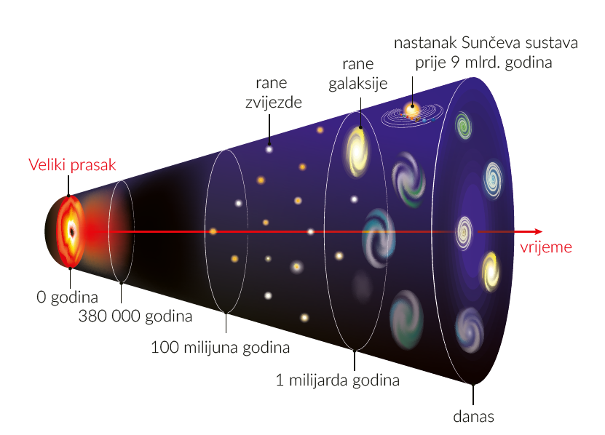
Pogled na nebo – pogled u prošlost
zbog velike udaljenosti svjetlost koju vidimo od zvijezda zapravo je pogled u prošlost
što su zvijezde udaljenije gledamo više u prošlost -> njihovoj svjetlosti treba duže da dođe do promatrača (brzina svjetlosti)

Slide 4
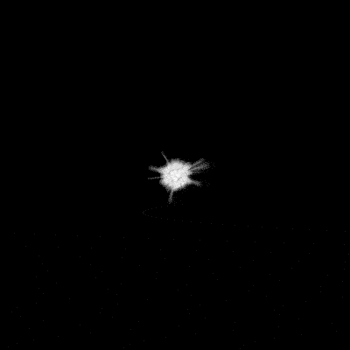
Veliki prasak
Vodeća teorija nastanka svemira
Prije oko 13,8 milijardi godina
Naglo širenje iz jedne točke neizmjerne gustoće i temperature
Stvaranje prostora, vremena, materije i energije
Notes:
https://www.youtube.com/watch?v=HdPzOWlLrbE - Origins of the Universe 101 | National Geographic

Slide 5
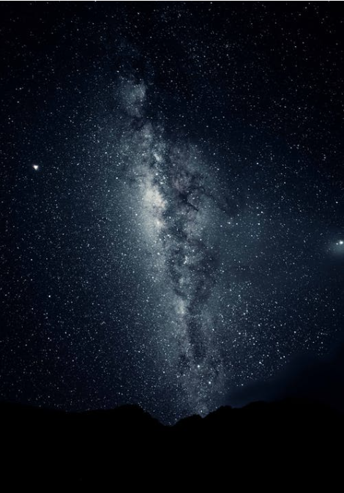
Od čega se sastoji svemir?
85% svemira čini tamna tvar -> ne emitira i ne reflektira dovoljno zračenja pa je nepoznat sastav
Vidljivi dio svemira čine vodik (oko ¾) i helij (oko ¼), a svi ostali elementi čine 1 do 2%
Notes:
Prikaz svemira – raspoznavanje zvijezda nastalih od vodika i helija i tamna tvar

Slide 6
Zvijezde – vruće plinovite kugle
He
H
G
G
Zvijezda
Spajanjem golemih oblaka tvari pretežito od vodika pod utjecajem gravitacije
Pod utjecajem nuklearne fuzije oslobađa se energija odgovorna za održavanje temperature i isijavanje svjetlosti
Sunce
H
G
G
H
G
G
H
H
G
G
He
H
Notes:
Pojasniti što je nuklearna fuzija – spajanje lakših atomskih jezgara u teže.

Slide 7
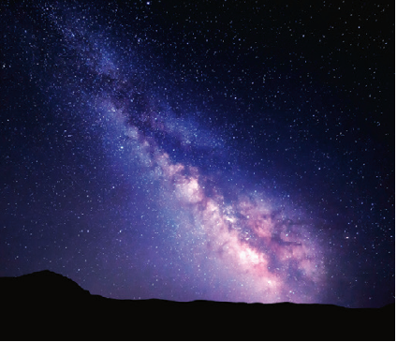
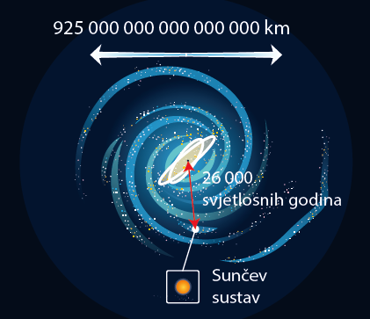
Galaksija
Velika nakupina zvijezda
Od nekoliko desetaka milijuna do sto bilijuna zvijezda
Sunce i sve zvijezde koje vidimo golim okom na nebu pripadaju našoj galaksiji -> Mliječnoj stazi (Mliječni put ili Kumova slama)
Naša galaksija ima između 200 i 400 milijardi zvijezda
Sunce kruži oko središta galaksije kao i sve ostale zvijezde
Sunčev sustav unutar Mliječne staze

